Slide 1
Goal of Project
일본과 일본 외 지역에 어떤 게임을 설계해야 하는가
(북미, 유럽, 기타)
AI 13 황한재
1st

Slide 2
Contents
1. 목표 설정 이유
2. 지역별 분석
3. 출고량 TOP-10 분석
- 연도별 각 지역의 출고량
- 지역에 따라 선호하는 장르
- Wii Sports 정보
- 지역의 출고량 상관관계
- 지역에 따라 선호하는 플랫폼
- Pokemon Seires 정보
- 지역에 따라 선호하는 회사
- Grand Theft Auto Seires 정보
4. 연도별 트렌드 분석
5. 게임회사와 플랫폼 교차분석
6. 결과 도출
- 지역별 장르 출고량 분석
- 게임회사와 플랫폼 연관성 분석
2nd

Slide 3
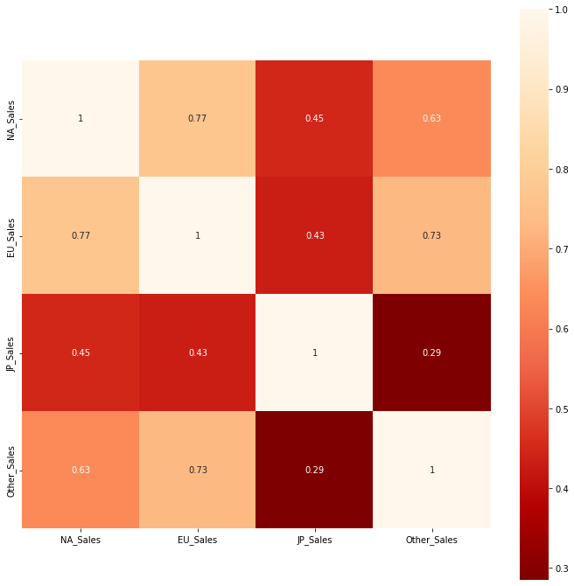
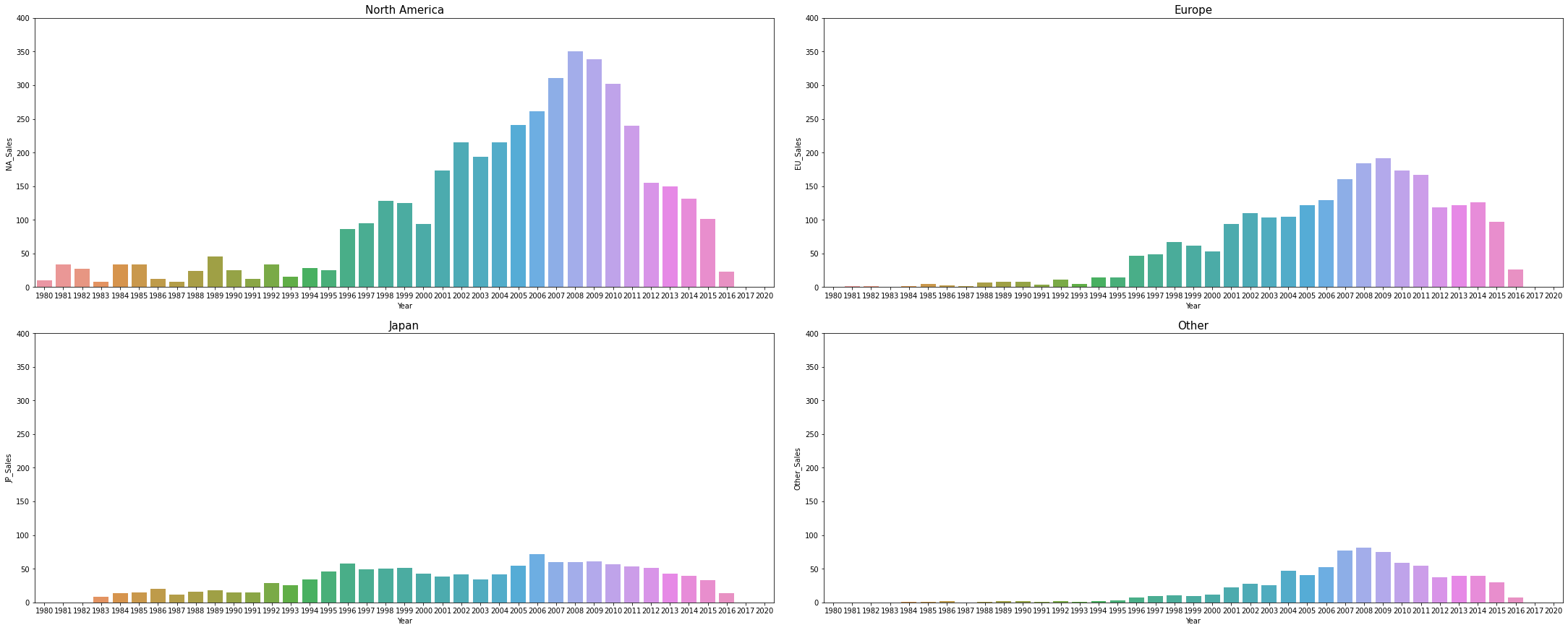
목표 설정 이유
일본과 일본 외 지역으로 나눈 이유
상관관계란
두 변수간의 관계를 알아볼 수 있으며, -1~1값을 가짐
음수라면 음의 상관, 양수라면 양의 상관 0이라면 상관이 매우약함
출고량 상관관계
연도별 각 지역의 출고량
북미
북미
유럽
유럽
일본
일본
기타
기타
북미
유럽
일본
기타
앞으로 진행할 분석결과 일본과 일본 외 지역이 다른 모습을 보임
3rd

Slide 4
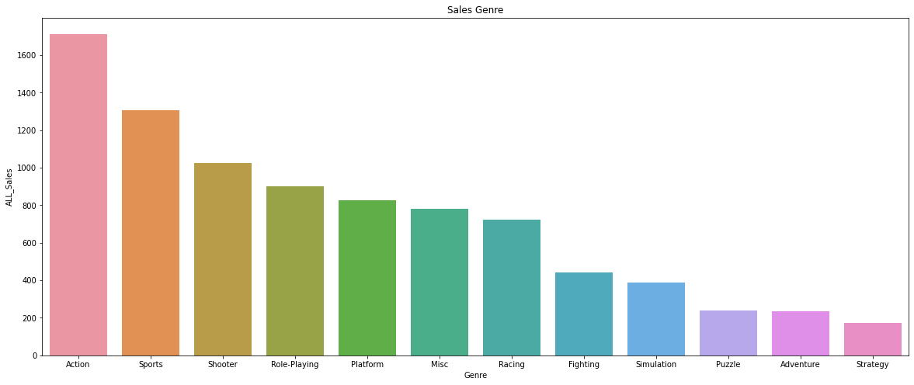
지역별 분석
지역에 따라 선호하는 게임의 장르가 다른가
지역 전체의 장르별 출고량
4th

Slide 5
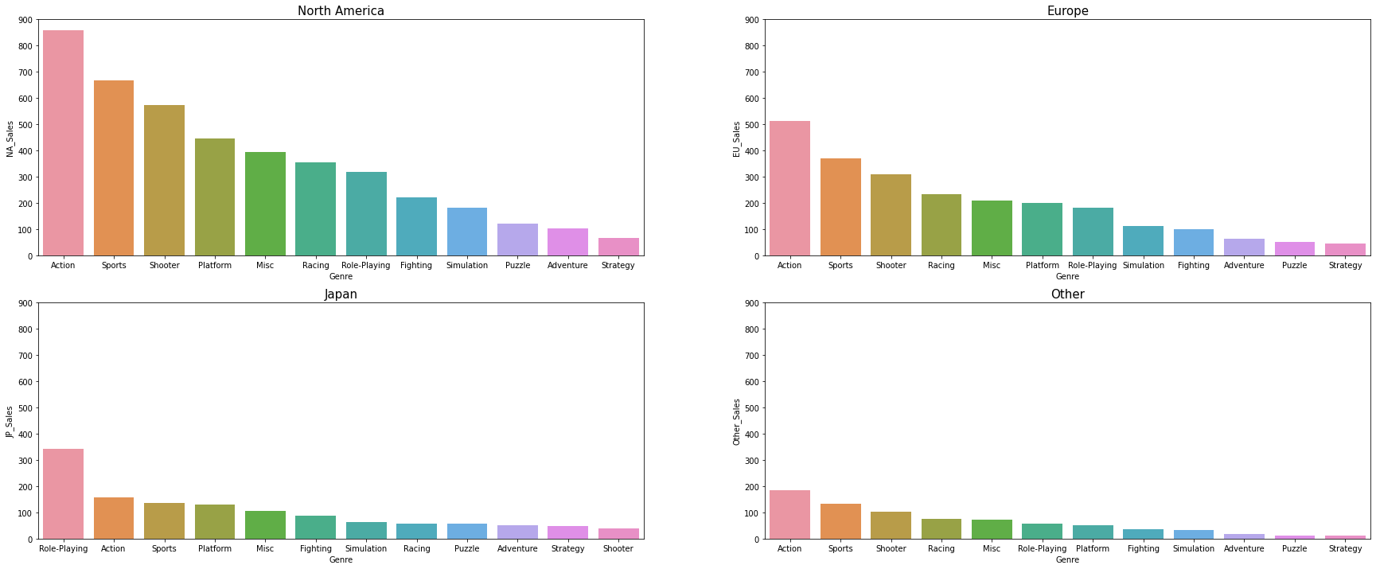
지역별 분석
지역에 따라 선호하는 게임의 장르가 다른가
북미
유럽
일본
기타
5th

Slide 6
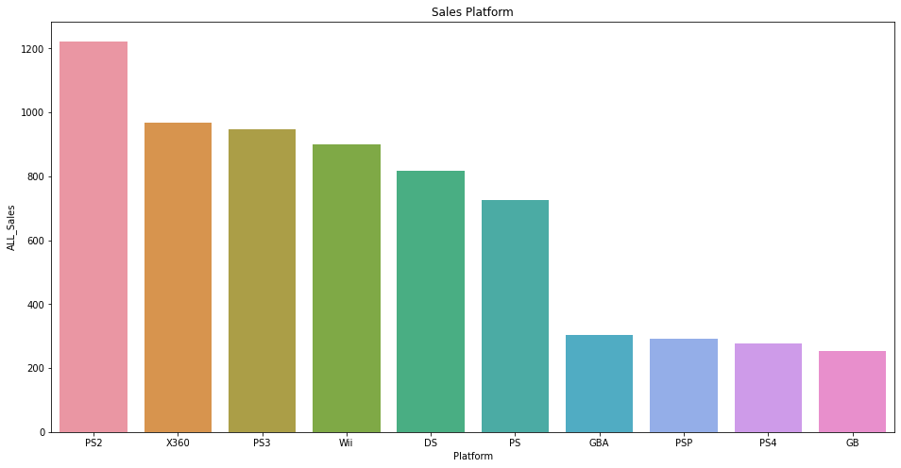
지역별 분석
지역에 따라 선호하는 게임플랫폼이 다른가
지역 전체의 플랫폼별 출고량
6th

Slide 7
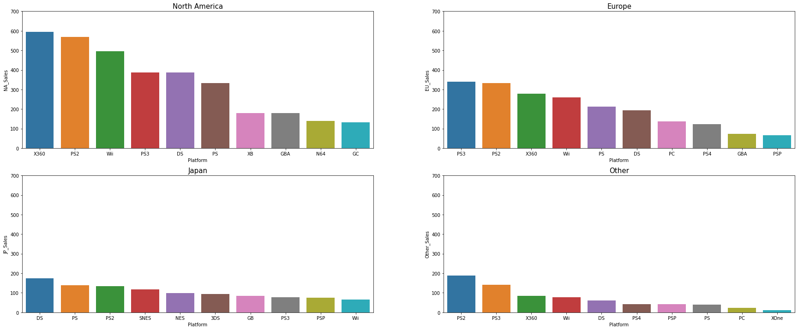
지역별 분석
지역에 따라 선호하는 게임플랫폼이 다른가
북미
유럽
일본
기타
7th

Slide 8
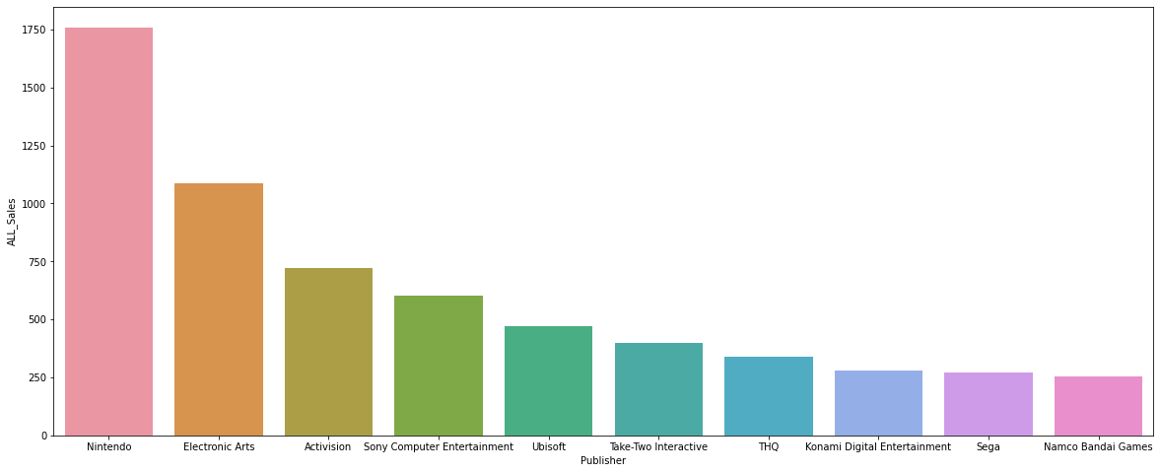
지역별 분석
지역에 따라 선호하는 게임회사가 다른가
지역 전체의 회사별 출고량
8th

Slide 9
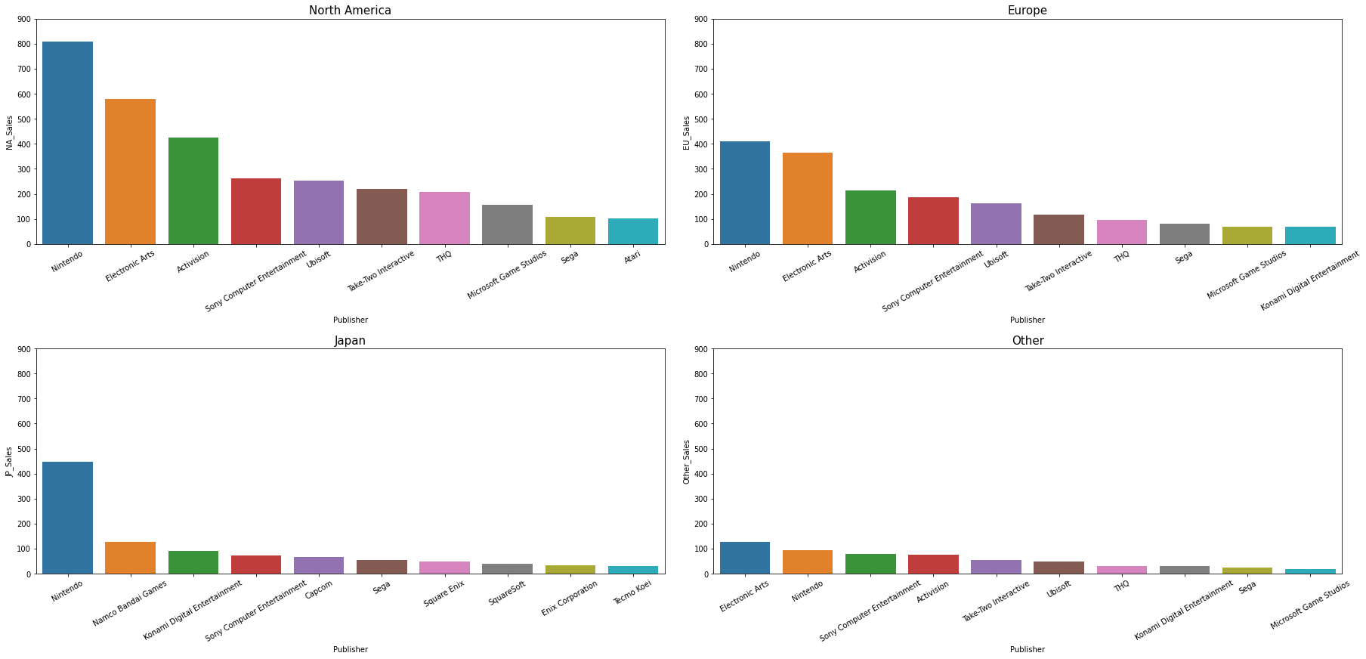
지역별 분석
지역에 따라 선호하는 게임회사가 다른가
북미
유럽
일본
기타
9th

Slide 10
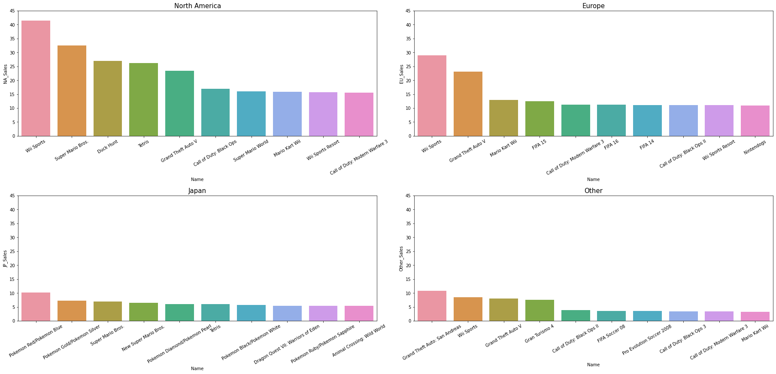
출고량 TOP-10 분석
지역별 Top10 게임
북미
유럽
일본
기타
10th

Slide 11
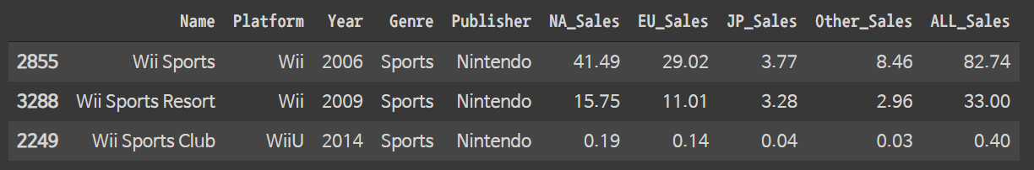
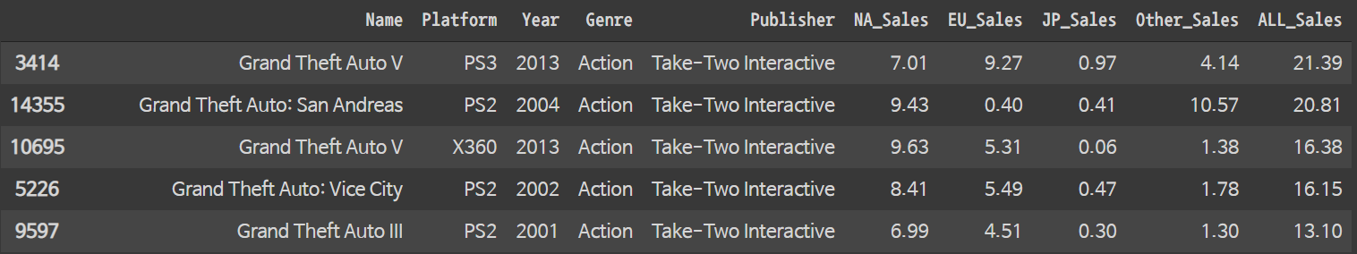
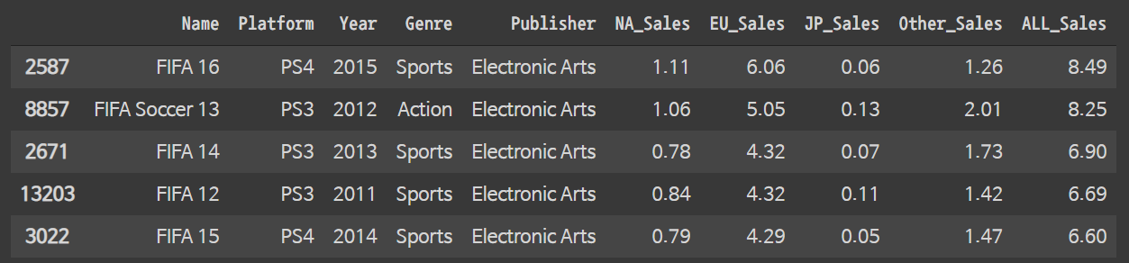
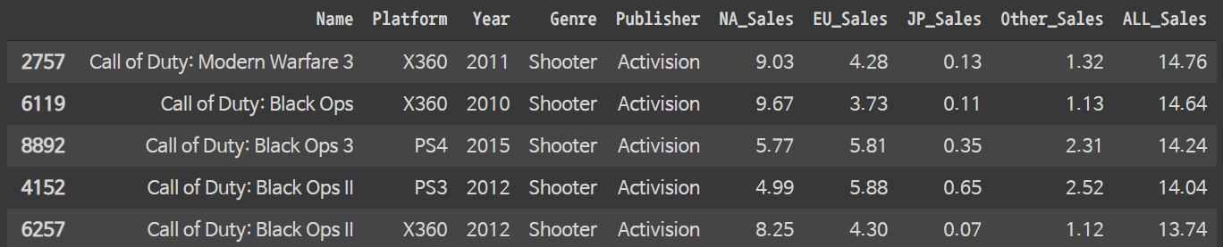
개별 게임 정보
Wii Sports Series, Grand Theft Auto Series
FIFA Series, Call of Duty Series
– 전체 출고량 기준
11th

Slide 12
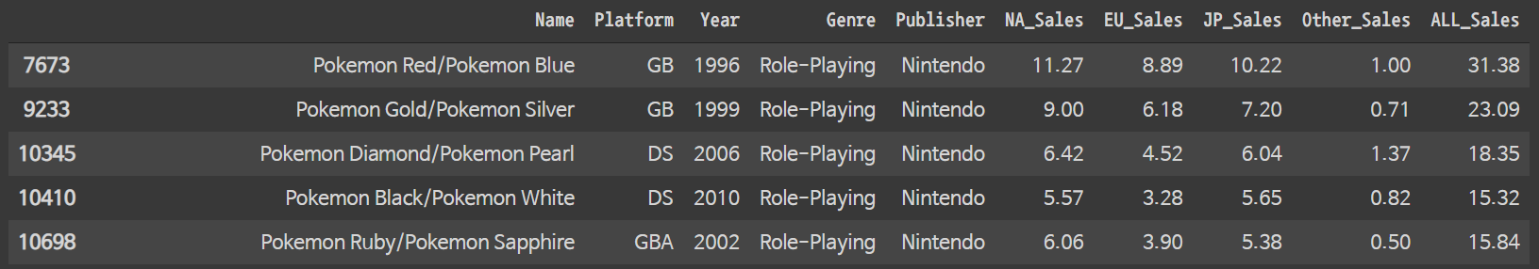
개별 게임 정보
Pokemon Series – 일본의 출고량기준
12th

Slide 13
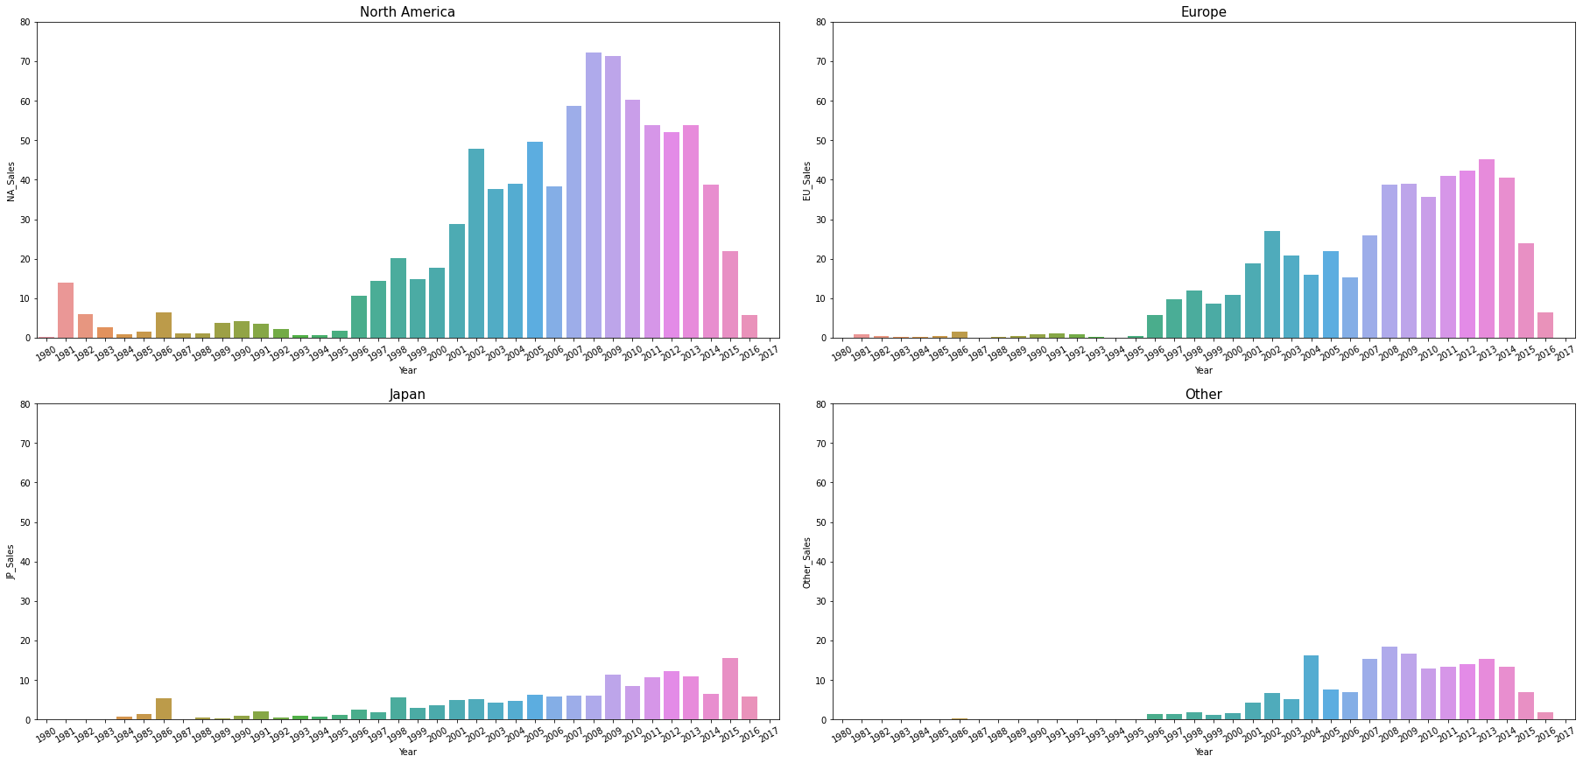
연도별 트렌드 분석
지역별 장르 출고량 분석 - Action
북미
유럽
일본
기타
13th

Slide 14
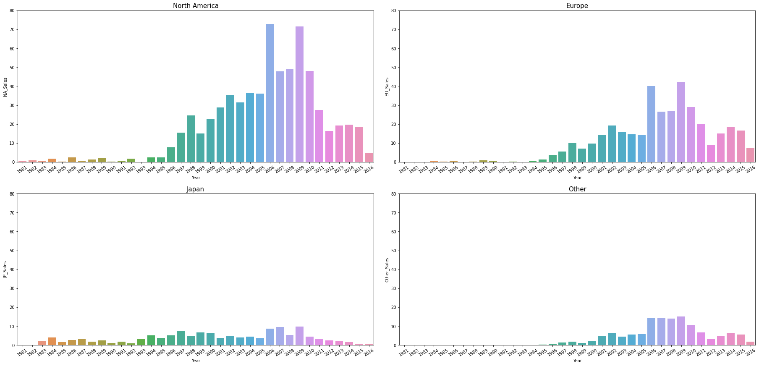
연도별 트렌드 분석
지역별 장르 출고량 분석 - Sports
북미
유럽
일본
기타
14th

Slide 15
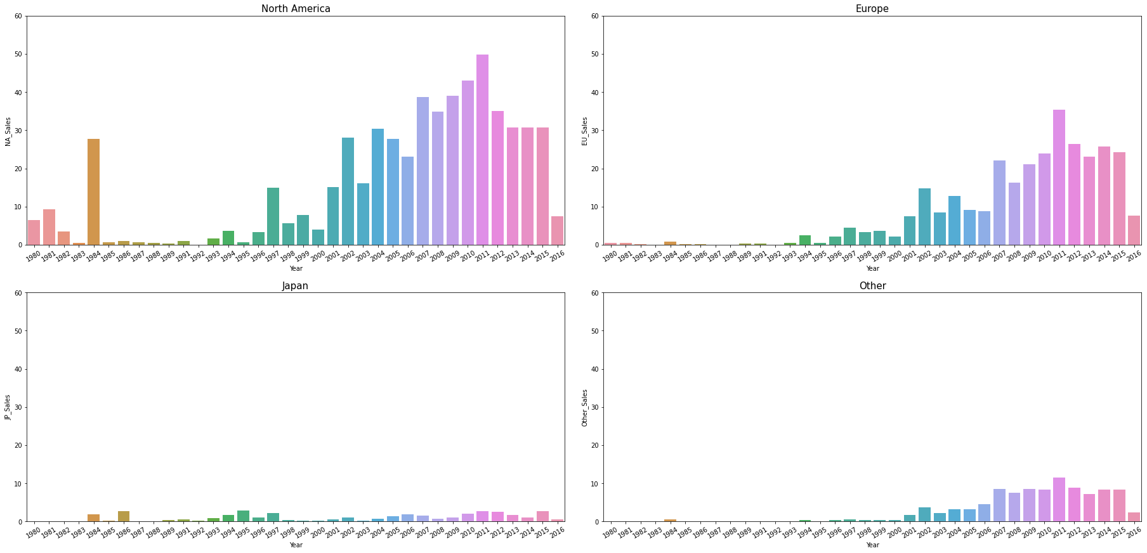
연도별 트렌드 분석
지역별 장르 출고량 분석 – Shooter
북미
유럽
일본
기타
15th

Slide 16
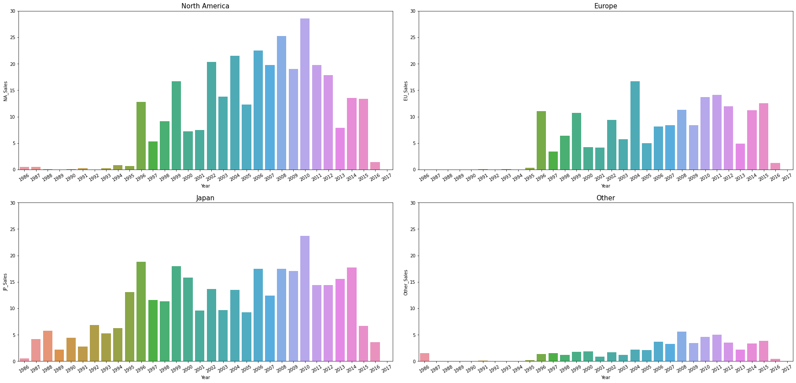
연도별 트렌드 분석
지역별 장르 출고량 분석 – RolePlaying
북미
유럽
일본
기타
16th

Slide 17
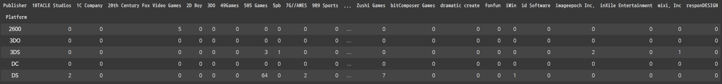
게임회사와 플랫폼 교차분석
카이제곱검정(교차분석)이란
두 범주형 자료가 서로 연관성이 있는지, 없는지 확인하는 분석
Pvalue < 0.05 이면 귀무가설을 기각한다.
귀무가설 : 게임 회사와 플랫폼이 연관성이 없다.
대립가설 : 게임 회사와 플랫폼이 연관성이 있다.
stats.chi2_contingency(platform_publisher_crosstab)
pvalue = 0.0 이므로 귀무가설을 기각하고 대립가설을 채택
즉, 게임 회사와 플랫폼이 연관성이 있을 가능성이 높다.
17th

Slide 18
결과도출
Series
장르
회사
게임
Action
Take-Two
Interactive
Grand Theft Auto
일본 외 지역
(북미, 유럽, 기타)
Sports
Electronic Arts
FIFA
Shooter
Activision
Call of Duty
Wii Sports
일본
Role-Playing
Nintendo
Pokemon
18th

Slide 19
감사합니다.
19th

